Slide 1
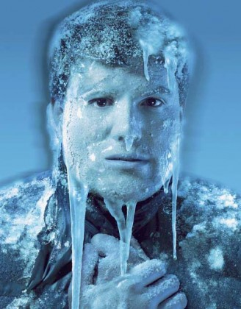
Холодовая травма

Slide 2
Холодовая (или крио-) травма – это повреждение организма человека низкой температурой окружающей среды.
Общая холодовая травма
Местная холодовая травма

Slide 3
По этиологии местная холодовая травма бывает:
от действия холодного воздуха
от контакта с охлажденными до низкой температуры предметами (контактное отморожение)
от длительного периодического охлаждения во влажной среде (траншейная стопа)
от погружения конечности в холодную воду (иммерсионная стопа)

Slide 4
По течению:
По течению:
Острое:
Замерзание
Отморожение
Хроническое:
Холодовой нейроваскулит
Ознобление
От действия холодного воздуха
Контактные отморожения
По механизму действия:

Slide 5
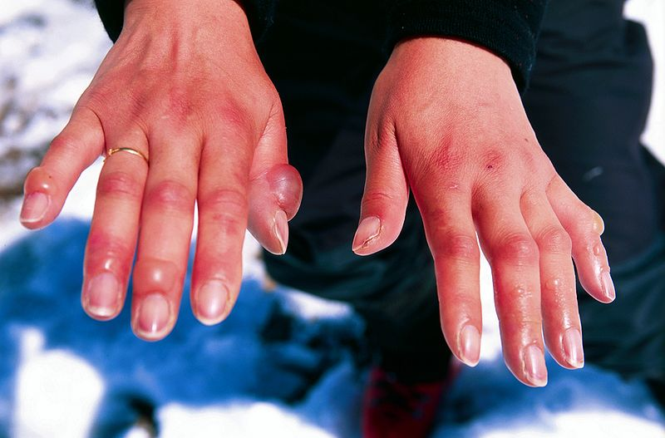
Отморожение (congelatio) – разновидность острой местной холодовой травмы, полученной от действия «сухого» холода (воздуха) или охлажденных предметов.

Slide 6
Факторы, способствующие отморожению
-метеорологические – температура воздуха, повышенная влажность, сильный ветер, внезапная и быстрая смена температуры воздуха;
-механические, затрудняющие кровообращение конечности - тесная одежда и обувь, тугие резинки носков;
-способствующие снижению местной сопротивляемости тканей - ранее перенесенные отморожения, чрезмерное сгибание и неподвижность конечностей, местное заболевание конечностей(облитерирующий атеросклероз, эндартериит);
-вызывающие снижение общей сопротивляемости организма - ранения и кровопотеря, шок, острые инфекционные заболевания, истощение и утомление, голод, расстройства сознания, алкоголизм, чрезмерное курение табака, недостатки физического развития.

Slide 7
Патогенез:
Спазм сосудов при охлаждении, в последующем сменяющийся парезом при отогревании
Стаз, выделение БАВ, повышение проницаемости сосудов, тромбоз
Нарушение микроциркуляции
Возрастающая потребность тканей в кислороде после отогревания
Некроз тканей

Slide 8
Изменения общего характера:
I фаза – приспособительная реакция. Температура тела 34-31⁰С. Преобладают изменения в ЦНС и системе кровообращения, носящие обратимый характер.
II фаза - ступорозная. Температура тела 31-29⁰С
III фаза – угасание жизненных функций. Температура тела ниже 29⁰С. Дальнейшее угасание жизненных функций организма, судороги, окоченение. При достаточной длительности приводит к смерти.

Slide 9
Глубина поражения:
I степень – признаков некроза кожи нет. Отмечаются умеренная гиперемия и отек. Жалобы на незначительные боли, чувство жжения. Характерны непродолжительный скрытый период (несколько часов) и быстрое восстановление (5-6 дней)
II степень – некроз эпителия. Отмечают гиперемию и отек кожи с образованием пузырей, заполненных прозрачной жидкостью. Выраженный болевой синдром, парестезии. Восстановление через 2-3 недели
III степень – некроз всех слоев кожи с возможным переходом на подкожную клетчатку. На фоне отека и гиперемии с цианотичным оттенком очаги некроза и пузыри с геморрагическим содержимым. После отторжения некротических тканей идет краевая эпителизация с рубцеванием. Восстановление через 1-2 мес.
IV степень – некроз всех тканей конечности. Развивается сухая или влажная гангрена. Демаркационная линия формируется через 2 недели (при отсутствии инфекции), после чего необходимо выполнить ампутацию конечности.

Slide 10
Отморожение пальцев обеих кистей II–III степени
Отморожение пальцев правой кисти IV степени (сухая гангрена пальцев) и левого предплечья.

Slide 11
Периоды течения отморожений:
Дореактивный – ткани находятся в состоянии гипотермии. Жалобы на ощущение холода, появление парестезии (покалывания и жжения в области поражения). Затем полная утрата чувствительности. Кожные покровы белые (спазм периферических сосудов). Чем длительнее этот период, тем больше необратимых последствий в тканях. Общее состояние может быть удовлетворительным. Тяжесть обусловливается общей гипотермией.
Реактивный – начинается после согревания тканей. Тяжесть обусловлена токсемией, а позднее септикотоксемией. Состояние ухудшается, появляются признаки интоксикации. Возможны падение АД и аритмии. Выявляются морфологические изменения в почках, печени, миокарде и мозге. Появляются боли, иногда очень сильные. Кожа цианотичная. Отек. Выраженные гиперестезии и парестезии. Местные изменения выявляются не сразу. Различают:
Ранний реактивный период (до 5 сут)
Поздний реактивные период (после 5 сут)

Slide 12
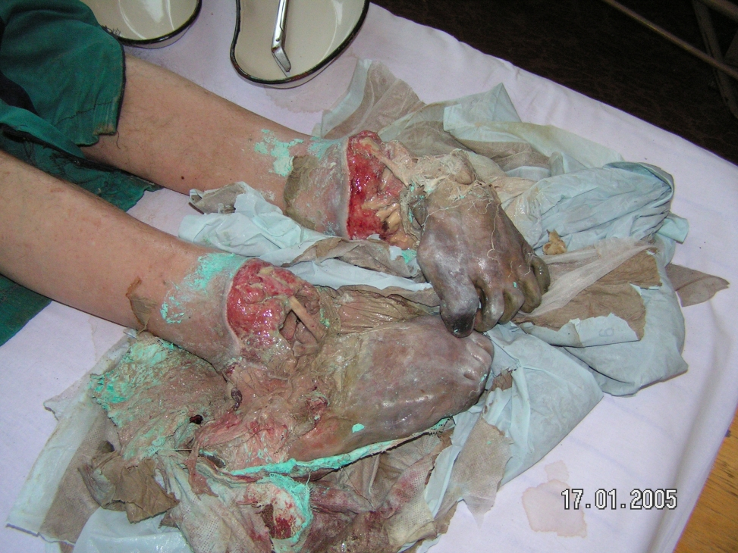
Отморожение обеих нижних конечностей

Slide 13
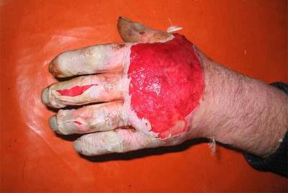
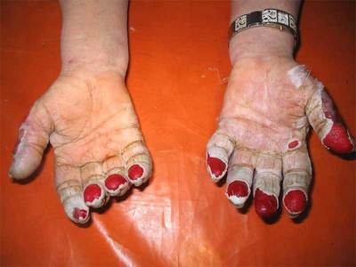
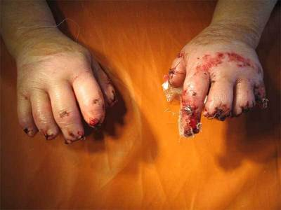
Отморожение кистей рук

Slide 14
Диагностика глубины поражений:
Сцинтикрафия с Тс⁹⁹
Капилляроскопия
Кожная электротермометрия
Термография
Реовазография
Допплерография
Рентгеновская ангиография

Slide 15
Осложнения:
В дореактивном периоде – шок
В раннем реактивном периоде – шок, токсемия (с возможностью развития почечной и печеночной недостаточности)
В позднем реактивном периоде – гнойные осложнения (флегмоны, артриты, остеомиелиты, сепсис)

Slide 16
Первая помощь:
Устранить действие повреждающего фактора – холода
Переодеть пострадавшего в сухую теплую одежду, дать горячее питье
При появлении болей применить анальгетики
Согреть отмороженные части тела. Важно соблюдать следующие условия:
Согревание проводится «изнутри» - обильное горячее питье, препараты, улучшающие кровообращение, термоизолирующие повязки
Согревание проводится постепенно – теплые ванны с постепенным повышением температуры с 22-24⁰ до 36⁰ в течение 1-2 часов (на 5⁰ через 20-30 мин)
Сразу согревать конечность в горячей ванне нельзя – это может вызвать тромбоз сосудов и усугубить степень нарушения кровообращения и глубину некроза
Согревание у костра или печки приводить к развитию глубоких повреждений из-за неравномерного прогревания тканей снаружи.
Можно использовать растирания спиртом или водкой. Растирать снегом нельзя, т.к. его кристаллика приводят к появлению микротравм, которые становятся входными воротами для инфекции.

Slide 17
Лечение в дореактивном периоде:
Согревание тканей
Восстановление кровообращения
Спазмолитики (дротаверин, папаверин)
Дезагреганты (ацетилсалициловая кислота, пентоксифиллан)
Препараты, улучшающие реологические свойства крови (декстран)
При тяжелых отморожениях – антикоагулянты (гепарин)
Футлярная новокаиновая блокада по Вишневскому.
Общее лечение – анальгетики, симптоматическая терапия. Профилактика столбняка.

Slide 18
Лечение в реактивном периоде:
Общее лечение
Общее согревание
Нормализация кровообращения
Дезинтоксикация (электролитные растворы, кровезаменители)
обезболивание
Местное лечение
Консервативное (I, II, III степень) – первичный туалет раны, влажно-высыхающая повязка с антисептиками. При наличии пузырей их срезают. При некрозах используют ферментативные препараты. После очищения раны переходят на мазевые повязки
Хирургическое лечение (III степень с обширными некрозам, IV степень). Этапы:
Некротомия – 1 неделя – продольное рассечение в межплюсневых или межфаланговых промежутках до кровоточащих тканей
Некрэктомия – 2-3 неделя - удаление погибших тканей в пределах зоны омертвения
Ампутация – после окончательного стихания воспалительного процесса. Культю формируют на несколько см проксимальнее демаркационной линии
Восстановительные и реконструктивные операции

Slide 19
Спасибо за внимание!

